Slide 1


Sistema ERP, MES e IIoT
para Blancos Aromáticos
Área de Conocimiento de Tecnología de la Información y Comunicación (DACTIC)
Programa Académico de Ingeniería de Sistemas
PROYECTO INTEGRADOR · NOVIEMBRE 2026
Trazabilidad por lote, control de calidad e indicadores calculados desde las transacciones de una planta de productos de limpieza en Tipitapa.
ELABORADO POR
Dylan Gustavo Dávila Torres
Bricio Osmundo José Morales López
Ashly Daniela Salazar Estrada
Owen Dayvari Espinoza Lumbi
Kevin Antonio Perryman Garcia
Amaru Samael Zamora Vindell
Tutor: Ing. Yasser Radamez Montiel Lozano
Notes:
Saludo y presentación del equipo. Presentamos el sistema informático ERP, MES e IIoT que desarrollamos para Productos Químicos de Limpieza Blancos Aromáticos, una manufacturera de Tipitapa. La exposición está organizada en seis bloques de tres diapositivas: introducción, marco de referencia, proceso y arquitectura, diseño y datos, resultados, y sostenibilidad con conclusiones. Cada integrante desarrolla un bloque.

Slide 2

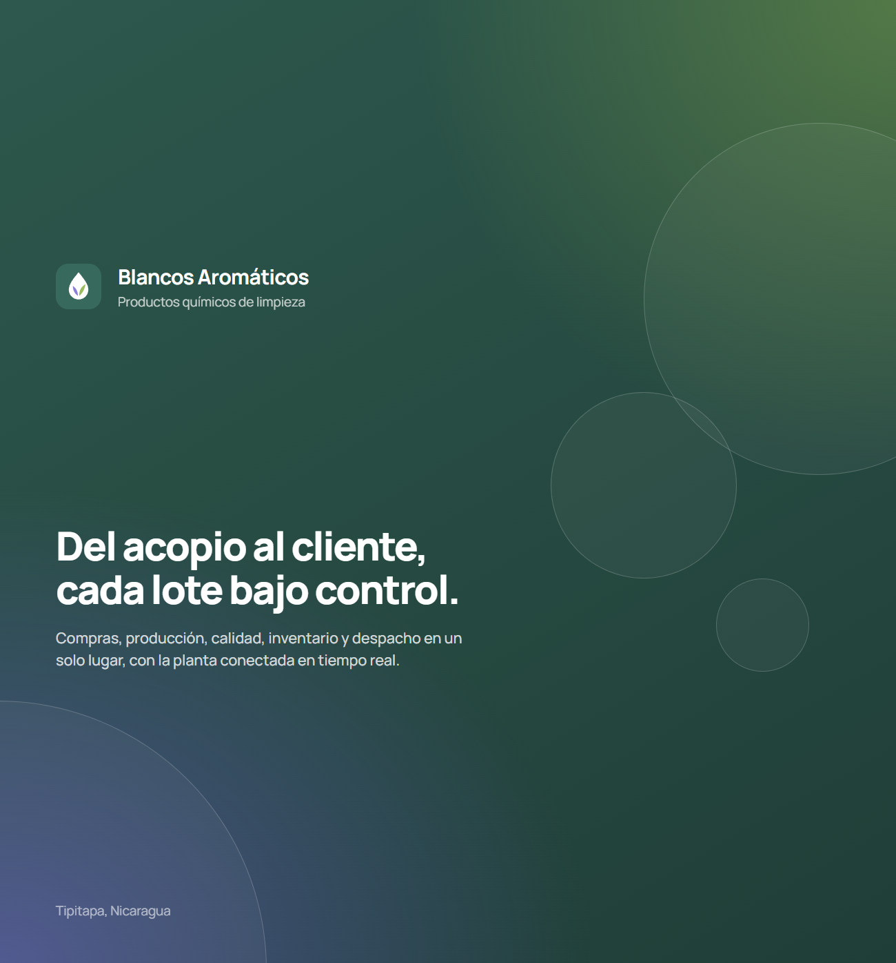
Un ERP propio para una planta que fabrica por lotes
BLOQUE 1 · INTRODUCCIÓN
Productos Químicos de Limpieza Blancos Aromáticos es una manufacturera de Tipitapa, fundada en 2020, que fabrica por lotes productos de limpieza para hogares, negocios y comercios.
Construimos un sistema propio, organizado según ISA-95, que integra ERP, un MES básico, captura IIoT y análisis de datos. Reemplaza las libretas, el kardex en papel y el costeo tardío en Excel.
TRAS SEIS SEMANAS DE OPERACIÓN REGISTRADAS
85,0 %
96,4 %
C$ 31,83
OEE de planta
Yield de producción
Costo real por unidad
Blancos Aromáticos · ERP, MES e IIoT
02 / 19
Notes:
Blancos Aromáticos es una manufacturera de Tipitapa fundada en 2020 que fabrica por lotes productos de limpieza para hogares, negocios y comercios. Nuestro proyecto le entrega un sistema ERP de desarrollo propio, integrado con un MES básico, captura de datos IIoT y análisis de datos. Ese sistema sustituye las libretas, el kardex en papel y el costeo tardío en Excel por transacciones trazables por lote. Sobre seis semanas de operación registradas, la planta muestra un OEE de 85,0 %, un yield de 96,4 % y un costo real de C$ 31,83 por unidad. La imagen es la pantalla de acceso del sistema que construimos: «Del acopio al cliente, cada lote bajo control».

Slide 3







La información de planta se pierde o llega tarde
BLOQUE 1 · EL PROBLEMA
Pedidos por WhatsApp
Kardex en papel
Ajuste al tanteo
Cotizaciones dispersas, sin orden de compra formal.
Desfasado y sin lote de materia prima.
Mezcla corregida sin registro ni recálculo del costo.
Inspección empírica
Etiquetas sin lote
Costeo tardío
Color, olor y densidad, sin límites registrados.
El producto terminado no lleva código de lote.
Se cierra tarde en Excel y no hay indicadores.
Raíz común: se captura a mano, en un lugar distinto al de su uso, y tarde.
Blancos Aromáticos · ERP, MES e IIoT
03 / 19
Notes:
En la situación actual (AS-IS) la información de planta se pierde, se duplica o llega tarde. Los pedidos a proveedores se hacen por WhatsApp. La bodega lleva un kardex en papel desfasado y sin lote de materia prima. Los consumos se anotan en libretas y el ajuste de mezcla se hace «al tanteo», sin registrar una no conformidad ni recalcular el costo. La inspección de calidad es empírica: color, olor y densidad. El etiquetado no lleva código de lote y el costeo se cierra tarde en Excel. Resultado: sin datos confiables no hay indicadores; nadie sabe cuánto cuesta realmente un litro, cuánto se pierde ni dónde se detiene la línea. Todos los puntos de dolor tienen la misma raíz: la información se captura a mano, en un lugar distinto al de su uso, y tarde.

Slide 4

Seis objetivos, seis componentes cumplidos
BLOQUE 1 · OBJETIVOS Y ALCANCE
OBJETIVOS ESPECÍFICOS Y EVIDENCIA
OBJETIVO GENERAL
Datos maestros
17 productos · 6 proveedores · 6 clientes
Diseñar, implementar y defender un sistema ERP integrado con las capas de ejecución, captura de datos y análisis que dé trazabilidad por lote, control de calidad e indicadores calculados desde las transacciones.
BOM y rutas
Piloto: BOM de 2 niveles y 4 operaciones
Ciclo por lote
13 compras · 32 producciones · 18 despachos
Calidad
26 inspecciones · 4 NC con disposición
Datos de planta
Sensores por MQTT y análisis en Pandas
Indicadores
OEE, yield, FPY, rotación, costo y ciclo
Blancos Aromáticos · ERP, MES e IIoT
04 / 19
Notes:
Objetivo general: diseñar, implementar y defender un sistema ERP integrado con las capas de ejecución, captura de datos y análisis, que dé trazabilidad por lote, control de calidad e indicadores calculados desde las transacciones. Objetivos específicos: 1) cargar los datos maestros del caso (productos, materias primas, unidades, almacenes, proveedores, clientes y centros de trabajo); 2) configurar el producto piloto con BOM de dos niveles y una ruta de cuatro operaciones con tiempos estándar; 3) ejecutar el ciclo compra, recepción, producción, inventario y despacho con seguimiento por lote; 4) registrar inspecciones y no conformidades con su disposición; 5) integrar datos de sensores de planta al ERP y analizarlos; 6) calcular e interpretar al menos tres indicadores. Los seis componentes de la guía quedaron cumplidos: 17 productos, 6 proveedores, 6 clientes, 5 almacenes y 6 centros; 13 órdenes de compra, 32 de producción y 18 despachos; 49 lotes rastreados, 26 inspecciones y 4 no conformidades dispuestas; la línea ECO incluso llega a una BOM de 3 niveles.

Slide 5
ISA-95: el sistema cubre los niveles 3 y 4
BLOQUE 2 · MARCO DE REFERENCIA
Nivel 4 · ERP
IMPLEMENTADO
planificación
BOM, compras, inventario por lote, ventas y costos
Nivel 3 · MES
IMPLEMENTADO
ejecución de manufactura
Órdenes de trabajo, calidad, no conformidades y OEE
Nivel 2 · Supervisión
PROTOTIPO
SCADA / HMI
Panel HMI en el ERP, broker MQTT y puente (Adapter)
Nivel 1 · Control
SIMULADO
PLC y controladores
ESP32 emulado o en Wokwi; la planta no tiene PLC
Nivel 0 · Proceso físico
SIMULADO
sensores y actuadores
Nivel, pH, temperatura del reactor y conteo de botellas
Blancos Aromáticos · ERP, MES e IIoT
05 / 19
Notes:
El proyecto se ubica en la pirámide de automatización del estándar ISA-95 (ISA, 2010), que define cinco niveles: del proceso físico (nivel 0) a la planificación del negocio (nivel 4). El ERP planifica en horizontes de días y semanas, el MES ejecuta en turnos y horas, y los niveles de control y campo operan en segundos. Su valor para el proyecto es doble: delimita qué información pertenece al ERP y cuál al MES, y define por dónde baja el plan (órdenes, BOM, ruta) y por dónde sube la ejecución (consumos, tiempos, calidad). Nuestro sistema implementa los niveles 4 y 3; el nivel 2 es un prototipo (panel HMI, broker MQTT y puente), y los niveles 1 y 0 se simulan con un ESP32 emulado: sensor de nivel HC-SR04, pH, temperatura del reactor y conteo infrarrojo de botellas. Según Joyanes Aguilar (2017), esta integración vertical es la base para que los datos de planta lleguen a las decisiones en la Industria 4.0.

Slide 6
Medir lo que realmente ocurre en planta
BLOQUE 2 · MES Y OEE
El MES convierte la orden del ERP en trabajo ejecutado y devuelve lo que pasó en planta: qué se consumió, cuánto tardó cada operación y si el lote cumplió la especificación.
EFECTIVIDAD GLOBAL DEL EQUIPO
Disponibilidad
Descuenta los paros del tiempo de operación
5 FUNCIONES MESA IMPLEMENTADAS
Despacho de órdenes
Recolección de datos
×
Rendimiento
Compara el tiempo estándar con el tiempo neto real
Gestión de calidad
Genealogía del producto
×
Calidad
Proporción de unidades buenas
Análisis de desempeño (OEE)
=
OEE
Cerca de 85 % es referencia de clase mundial
Blancos Aromáticos · ERP, MES e IIoT
06 / 19
Notes:
El MES (sistema de ejecución de manufactura) es la capa que convierte la orden del ERP en trabajo ejecutado en planta y devuelve lo que realmente ocurrió: qué se consumió, cuánto tardó cada operación, qué lote se produjo y si cumplió la especificación (Kletti, 2017). El modelo funcional de MESA International (2008) agrupa estas responsabilidades en funciones; nuestro proyecto implementa cinco: despacho de órdenes, recolección de datos, calidad, genealogía y desempeño. Para medir el desempeño usamos el OEE, que resume en un número las tres pérdidas de un recurso productivo: la disponibilidad descuenta los paros del tiempo de operación, el rendimiento compara el tiempo estándar con el tiempo neto real y la calidad es la proporción de unidades buenas. Un OEE cercano a 85 % se usa con frecuencia como referencia de clase mundial; más adelante veremos que nuestra planta llega a 85,0 %.

Slide 7

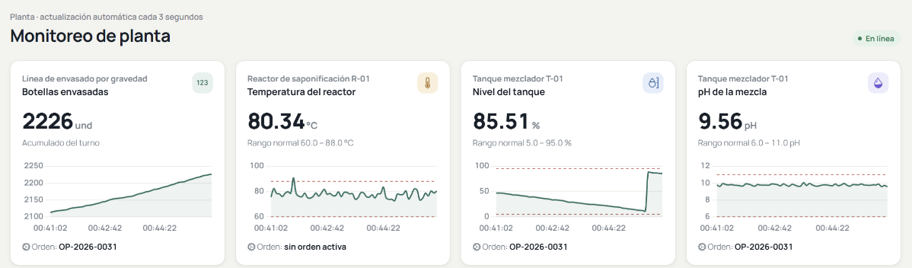
La planta conversa con el ERP por MQTT
BLOQUE 2 · INTERNET INDUSTRIAL DE LAS COSAS
Sensor ESP32
Broker MQTT
Puente MQTT
ERP
nivel, pH, temperatura y conteo
Mosquitto: publica y suscribe por tópico
patrón Adapter: de MQTT a la API HTTP
la lectura se liga a la orden y al lote
Planta desacoplada
El hardware cambia sin tocar el sistema. La API exige token de dispositivo y solo el puente escribe en el ERP.
Simulación, pendiente
El modelo de Arena no se completó; el sistema ya registra los tiempos reales que necesita.
Blancos Aromáticos · ERP, MES e IIoT
07 / 19
Notes:
El IIoT conecta sensores y controladores de bajo costo a los sistemas de información mediante protocolos ligeros. Usamos MQTT, que sigue un modelo de publicación y suscripción a través de un broker: el dispositivo publica en un tópico y cualquier sistema suscrito recibe el dato. En nuestro caso, un ESP32 emulado publica nivel, pH, temperatura y conteo; el broker Mosquitto los distribuye; un puente (patrón Adapter) los traduce a la API HTTP del ERP, que liga cada lectura a la orden y al lote en curso. Esto desacopla la planta del ERP y permite cambiar el hardware sin modificar el sistema de gestión (Romero y Vernadat, 2016). Como medida de ciberseguridad OT, la planta no expone nada al ERP. La captura muestra el monitoreo de planta del sistema. Sobre la simulación de eventos discretos (Banks et al., 2010): serviría para estudiar colas en el tanque T-01 y en el envasado; el modelo en Arena quedó pendiente, pero el sistema ya registra los tiempos reales por operación que necesita como entrada.

Slide 8

Del papel a una transacción con lote y fecha
BLOQUE 3 · SITUACIÓN ACTUAL Y PROPUESTA
ANTES · AS-IS
AHORA · TO-BE
MÓDULO
Pedidos por WhatsApp
Orden de compra con estados y precio por línea
Compras
Kardex en papel, sin lote
Libro mayor inmutable; cada recepción crea un lote
Kardex
Consumos anotados en libretas
Explosión de BOM y asignación FEFO por lote
Producción
Inspección empírica
Parámetros con límites y rechazo automático
Inspecciones
Ajuste al tanteo, sin registro
No conformidad obligatoria; costo recalculado
No conformidades
Costeo tardío en Excel
Costo real al cerrar la orden; KPI en vivo
Indicadores KPI
Riesgo de sobreventa
Despacho solo desde lotes liberados con saldo
Ventas y despacho
Blancos Aromáticos · ERP, MES e IIoT
08 / 19
Notes:
El mapa AS-IS de la Entrega 1 (niveles 0 y 1 del proceso de abastecimiento a producción de un lote de desinfectante de 500 L) identificó los puntos de dolor. El proceso TO-BE reemplaza cada registro en papel por una transacción con lote, usuario y fecha. Pedidos por WhatsApp: ahora una orden de compra con estados (borrador, confirmada, recibida). Kardex en papel: ahora un libro mayor de movimientos inmutable, donde cada recepción crea un lote. Consumos en libretas: emisión automática por explosión de BOM y asignación FEFO por lote. Inspección empírica: parámetros con límites por etapa y rechazo automático fuera de especificación. Ajuste al tanteo: no conformidad obligatoria con disposición; el consumo correctivo recalcula el costo del lote. Costeo tardío: costo real al cerrar la orden y tablero de KPI en vivo. Riesgo de sobreventa: solo se despacha desde lotes liberados con saldo. Además: las mermas y paros ahora se registran con motivo, la etiqueta lleva código de lote y el cuello de botella del envasado se mide con tiempos reales.

Slide 9




Ningún lote sale sin una inspección registrada
BLOQUE 3 · PROCESO TO-BE
Orden de compra
Recepción
OP confirmada
Operaciones
confirmada por Compras
crea un lote por línea
emite material FEFO
tiempos, paros e IIoT
Cliente
Despacho FEFO
Lote liberado
Inspección
trazable al proveedor
solo lotes liberados
aprobado en inspección
límites por etapa
rechazado
Disposición:
Scrap
Retrabajo y reinspección
Liberación bajo concesión
No conformidad
se abre al rechazar
Blancos Aromáticos · ERP, MES e IIoT
09 / 19
Notes:
Este es el proceso TO-BE de abastecimiento a despacho con control de calidad por lote. Compras confirma la orden de compra; la recepción crea un lote por cada línea recibida; al confirmar la orden de producción se emite el material por lote con criterio FEFO; durante las operaciones se registran tiempos, paros y lecturas IIoT. Luego viene el punto clave: la inspección, con parámetros y límites por etapa. Si el lote se aprueba, queda liberado, disponible para uso o venta, y el despacho FEFO solo toma lotes liberados, de modo que el cliente es trazable hasta el proveedor. Si se rechaza, se abre automáticamente una no conformidad, que se resuelve con una de tres disposiciones: scrap (traslado al almacén de scrap), retrabajo con consumo correctivo, costo recalculado y reinspección, o liberación bajo concesión, en la que la NC se cierra y el lote pasa a liberado.

Slide 10

Monolito modular en cinco contenedores Docker
BLOQUE 3 · ARQUITECTURA DE LA SOLUCIÓN
Contenedor web
Django 5.2 + gunicorn
simulador-esp32
sensores, niveles 0 y 1
Presentación · vistas y plantillas con Bootstrap y Chart.js
Capa de servicios · reglas de negocio y transacciones atómicas
mqtt
Módulos ERP · nivel 4
broker Mosquitto, nivel 2
maestros
ingeniería
compras
inventario
ventas
kpi
Módulos MES e IIoT · nivel 3
puente-mqtt
producción
calidad
iiot
Adapter: de MQTT a HTTP
core: auditoría, roles y permisos, tablero
Modelos (ORM) · migraciones · vista SQL v_existencias
db
PostgreSQL 16, base única
Blancos Aromáticos · ERP, MES e IIoT
10 / 19
Notes:
La solución es un monolito modular: un módulo por dominio funcional dentro de una sola aplicación web, una capa de servicios que concentra todas las reglas de negocio y cinco contenedores Docker que se levantan con un solo comando. El contenedor web corre Django 5.2 con gunicorn. Arriba está la presentación (plantillas con Bootstrap y gráficos con Chart.js); en el centro, la capa de servicios con los módulos ERP de nivel 4 (maestros, ingeniería, compras, inventario, ventas y KPI) y los módulos MES e IIoT de nivel 3 (producción, calidad e IIoT), más un core de auditoría, roles y tablero; abajo, los modelos ORM, las migraciones y la vista SQL v_existencias. A la derecha, el simulador ESP32 publica en el broker Mosquitto y el puente MQTT traduce a HTTP hacia el ERP. La base es PostgreSQL 16. Decisiones clave: desarrollo propio en Django en lugar de Odoo 17 Community; PostgreSQL en lugar de MySQL o SQLite; monolito en lugar de microservicios; plantillas del servidor en lugar de una app React; y Docker Compose para que el sistema arranque igual en cualquier máquina.

Slide 11
Decisiones y patrones que sostienen el diseño
BLOQUE 4 · DISEÑO DEL SOFTWARE
DECISIONES CLAVE
PATRONES DE DISEÑO APLICADOS
Desarrollo propio en Django 5.2
Service Layer
Unit of Work
Odoo Community no trae control de calidad con no conformidades
Reglas fuera de las vistas
Todo o nada en cada transición
PostgreSQL 16
State
Ledger
Transacciones ACID, restricciones CHECK y vistas SQL
Solo transiciones válidas
Movimientos inmutables
Monolito modular
Composite
Strategy
ERP y MES comparten lotes y órdenes; separarlos solo suma red y fallas
Explosión de BOM multinivel
Scrap, retrabajo o liberación
Seguridad por roles
Observer
Adapter
7 roles, token por dispositivo y auditoría; la planta no expone nada al ERP
Alerta por lectura fuera de rango
Traduce MQTT a la API HTTP
Blancos Aromáticos · ERP, MES e IIoT
11 / 19
Notes:
Decisiones de arquitectura: elegimos desarrollo propio en Django 5.2 en lugar de Odoo 17 Community, porque Odoo Community no trae control de calidad con no conformidades y un sistema propio se puede explicar tabla por tabla. PostgreSQL 16 aporta transacciones ACID, restricciones CHECK y vistas SQL. Un monolito modular, porque ERP y MES comparten lotes y órdenes; separarlos en microservicios agregaría red y fallas sin beneficio a esta escala. Seguridad: acceso por roles (Administrador, Gerencia, Compras, Almacén, Producción, Calidad y Ventas), token de dispositivo para la API de sensores y registro de quién y cuándo creó cada entidad. Patrones: Service Layer (las vistas no tienen reglas de negocio), Unit of Work (iniciar una orden consume materiales, crea el lote y las órdenes de trabajo: todo o nada), State (no se termina una orden sin iniciarla), Ledger (los movimientos de inventario no se editan ni se borran), Composite (un semielaborado se trata igual que una materia prima en la BOM), Strategy (scrap, retrabajo y liberación son estrategias intercambiables), Observer (una lectura fuera de rango genera una alerta) y Adapter (el puente traduce MQTT a la API HTTP del ERP).

Slide 12
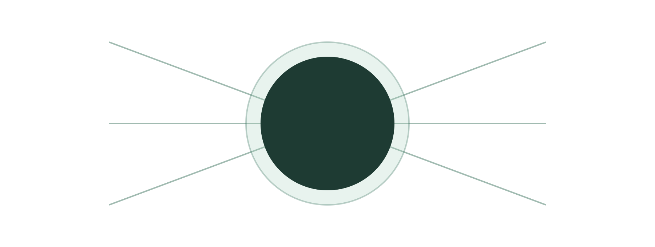
Todas las transacciones convergen en el lote
BLOQUE 4 · MODELO DE DATOS Y CONFIGURACIÓN
Orden de compra
Inspección y NC
31 tablas · 8 módulos
Lote
Cada compra, consumo, inspección, lectura y despacho queda ligado a un lote: el producto se rastrea del proveedor al cliente en una sola pantalla.
Producción (OP)
Lectura IIoT
49 rastreados
Consumo por lote
Despacho FEFO
La vista SQL v_existencias calcula el saldo por lote y almacén desde los movimientos.
CONFIGURACIÓN DEL ERP
17
5
10
6
5
9
4
7
productos
BOM versionadas
operaciones en 5 rutas
centros de trabajo
almacenes
parámetros de calidad
sensores en 3 equipos
usuarios con rol
Blancos Aromáticos · ERP, MES e IIoT
12 / 19
Notes:
El modelo final tiene 31 tablas propias en PostgreSQL, agrupadas en ocho módulos de datos. Todas las transacciones convergen en el lote, y eso es lo que permite la trazabilidad completa del proveedor al cliente. Reglas importantes: un producto no puede ser componente de sí mismo en la BOM; solo un lote liberado se consume o se despacha; los movimientos de inventario son inmutables y la existencia es su suma; no se recibe más de lo pendiente en una orden de compra; una operación no inicia sin terminar la anterior; una inspección rechazada abre una no conformidad; y cada lectura IIoT se liga a la orden en curso del centro. Configuración: 17 productos (nueve materias primas, tres empaques, tres semielaborados y dos terminados); 5 BOM versionadas, incluida la del jabón ECO de 3 niveles (aceite usado, aceite filtrado, base jabonosa, jabón); 5 rutas con 10 operaciones; 6 centros de trabajo con costo por hora (de C$ 90 el filtro a C$ 220 el reactor); 5 almacenes; 9 parámetros de calidad; 4 sensores en 3 dispositivos; 7 usuarios, uno por integrante con su rol, más un administrador. Moneda córdoba y zona horaria America/Managua.

Slide 13


Un dato del nivel 0 explicó un indicador del nivel 4
BLOQUE 4 · INTEGRACIÓN EN ACCIÓN: CASO NC-0004
Nivel 0 · sensor
Nivel 2 · alerta
Nivel 3 · calidad
Nivel 3 · scrap
Nivel 4 · KPI
92,4 °C
Lote
pH 11,4
150 L
Yield
Reactor R-01, límite 88 °C, orden OP-2026-0024
La lectura queda ligada a SE-BJAB-261009-01
La inspección rechaza el lote y abre la NC-0004
Desechados con la alerta como causa raíz
El scrap baja el yield y el OEE de la planta
TRES INTEGRACIONES, UN SOLO ORIGEN POR DATO
ERP y MES
Planta y ERP
ERP y análisis
Baja la orden con BOM y ruta; suben consumos, tiempos y lotes.
MQTT y puente HTTP; la lectura se liga a la orden en curso.
Pandas recalcula los KPI desde PostgreSQL: OEE de 85,04 %.
Blancos Aromáticos · ERP, MES e IIoT
13 / 19
Notes:
Este es el caso más completo del historial y muestra por qué la integración importa. Durante la saponificación de la orden OP-2026-0024, la temperatura del reactor R-01 llegó a 92,4 °C, con un límite de 88 °C. La lectura quedó ligada a esa orden y a su lote, SE-BJAB-261009-01, y una señal (patrón Observer) generó la alerta. La inspección del lote dio pH 11,4 y abrió la no conformidad NC-0004; la disposición fue scrap de 150 L, con la alerta citada como causa raíz. Ese scrap bajó el yield y el OEE de la planta: un dato nacido en el nivel 0 terminó explicando un indicador del nivel 4. Las tres integraciones lo hacen posible: ERP y MES comparten la misma base y se comunican por la capa de servicios; la planta llega por MQTT y un puente HTTP; y el script analisis/kpi_analisis.py lee PostgreSQL directamente con SQL, recalcula OEE, yield y costos sin pasar por la aplicación y sirve de validación: su OEE de 85,04 % coincide con el tablero del ERP.

Slide 14
Indicadores tras seis semanas de operación
BLOQUE 5 · RESULTADOS
OEE DE PLANTA
YIELD
COSTO REAL POR UNIDAD
85,0 %
96,4 %
C$ 31,83
Disponibilidad 95,5 % × rendimiento 92,1 % × calidad 96,7 %
4 339 unidades buenas de 4 500 planificadas
Margen bruto de 58 % (desinfectante) y 63 % (ECO)
FPY
ROTACIÓN PT
TIEMPO DE CICLO
CPK DEL PH
84,0 %
5,2 veces
4,1 h
0,26
21 de 25 lotes aprobados a la primera
en 30 días: unos 5,7 días de inventario
desinfectante; 3,0 h el jabón ECO
Por mejorar: hay que calibrar la dosificación
Blancos Aromáticos · ERP, MES e IIoT
14 / 19
Notes:
Con seis semanas de operación registradas, el sistema calcula siete indicadores desde las transacciones. OEE de 85,0 %: disponibilidad 95,5 % por rendimiento 92,1 % por calidad 96,7 %, sobre 30 órdenes; la mayor oportunidad está en el rendimiento, porque las operaciones tardaron 5 277 minutos reales frente a 4 643 estándar. Yield de 96,4 %: 4 339 unidades buenas de 4 500 planificadas; la pérdida se concentra en el lote de base jabonosa enviado a scrap (NC-0004). FPY de 84,0 %: 21 de 25 lotes aprobados en la primera inspección; ninguna no conformidad quedó abierta. Rotación del producto terminado: 5,2 veces en 30 días, unos 5,7 días de inventario. Costo unitario real de C$ 31,83: margen bruto de 58 % en el desinfectante (C$ 75) y 63 % en el jabón ECO (C$ 85). Tiempo de ciclo: 4,1 h el desinfectante y 3,0 h el jabón ECO, insumo para la capacidad y la simulación. Y el resultado que hay que mejorar: el Cpk del pH del desinfectante es 0,26 (media 7,22, límites de control 6,16 a 8,29 frente a la especificación 6,5–7,5); el proceso no es capaz y hay que calibrar la dosificación.

Slide 15
La dosificación tiene el OEE más bajo de la planta
BLOQUE 5 · OEE POR CENTRO DE TRABAJO
Referencia 85 %
5,6 puntos
Dosificación
79,4 %
bajo la referencia: la dosificación tiene la menor disponibilidad (90,3 %) y el menor rendimiento (90,9 %).
Envasado
83,6 %
Filtro de aceite
83,6 %
Origen de la NC-0001
Amonio cuaternario dosificado sin balanza calibrada.
Reactor R-01
86,7 %
Tanque T-01
87,8 %
Una acción, dos mejoras
Calibrar la balanza y estandarizar el pesaje sube el OEE y el Cpk del pH.
Escala de 0 a 100 % · 30 órdenes terminadas, septiembre–octubre 2026 · validado en Pandas
Blancos Aromáticos · ERP, MES e IIoT
15 / 19
Notes:
Este gráfico sale del tablero de KPI del ERP y fue validado con el script analisis/kpi_analisis.py. Muestra el OEE de cinco centros de trabajo sobre 30 órdenes terminadas entre septiembre y octubre de 2026. El tanque T-01 (87,8 %) y el reactor R-01 (86,7 %) superan la referencia de clase mundial de 85 %; el envasado y el filtro de aceite quedan en 83,6 %; y la dosificación es la más baja, con 79,4 %: 5,6 puntos bajo la referencia, porque tiene la menor disponibilidad (90,3 %) y el menor rendimiento (90,9 %). Es también el centro donde se originó la NC-0001: dosificación de amonio cuaternario sin balanza calibrada. Por eso una balanza calibrada y un procedimiento de pesaje atacan a la vez el OEE y el Cpk del pH. Aclaración honesta: la calidad es igual en todos los centros (96,7 %) porque se mide por orden, no por centro.

Slide 16
De no saber a saber
BLOQUE 5 · COMPARACIÓN ANTES Y DESPUÉS
COSTO POR LOTE
TRAZABILIDAD
EXISTENCIAS
CALIDAD
C$ 30,34
49 lotes
En línea
26
por unidad, al cerrar
con genealogía completa
saldo por lote y almacén
inspecciones con límites
Antes: tarde, en Excel
Antes: etiquetas sin lote
Antes: kardex en papel
Antes: ajuste al tanteo
El AS-IS no medía nada: la comparación es entre no saber y saber.
PAROS Y TIEMPOS
INDICADORES
DATOS DE PLANTA
236 min
7 KPI
Cada 5 s
de paro con su motivo
en vivo y exportables
lecturas ligadas al lote
Antes: sin cronometrar
Antes: ninguno
Antes: ninguno
Blancos Aromáticos · ERP, MES e IIoT
16 / 19
Notes:
Como el AS-IS no medía nada, la comparación no es entre dos cifras, sino entre no saber y saber. Costo por lote: antes se calculaba tarde en Excel, sin consumo real; ahora se conoce al cerrar la orden, por ejemplo C$ 30,34 por unidad en el lote PT-DES1L-260917-01 (C$ 5 345,91 de material más C$ 722,69 de conversión). Trazabilidad: de etiquetas sin lote y consumos en libretas a 49 lotes con genealogía completa, del proveedor al cliente. Existencias: del kardex en papel desfasado a un saldo en línea por lote y almacén, con alerta de stock mínimo. Calidad: de la inspección sensorial y el ajuste al tanteo a 26 inspecciones con límites y 4 no conformidades con causa raíz y disposición. Paros: de no cronometrar a 236 minutos de paro registrados con motivo. Indicadores: de ninguno a siete en vivo y exportables. Datos de planta: lecturas IIoT cada 5 segundos ligadas a la orden y al lote, con alertas automáticas. No presentamos escenarios simulados porque el modelo de Arena no se completó.

Slide 17


Línea ECO: del aceite usado a un jabón con margen
BLOQUE 6 · SOSTENIBILIDAD Y VALOR DE NEGOCIO
Aceite usado
Aceite filtrado
Base jabonosa
Jabón ECO 1 L
acopio en Tipitapa, C$ 4/L
filtro de aceite FIL-01
saponificación, C$ 12,27/L
multiusos, se vende a C$ 85
570 L
336 L
743
63 %
de aceite de cocina recuperado
aprovechados en producción
unidades de jabón ECO fabricadas
de margen bruto en el jabón ECO
570 000 L
de agua protegidos, estimación conservadora de 1 L de aceite por 1 000 L de agua. Con la estimación alta (1 : 40 000), serían 22,8 millones de litros.
Blancos Aromáticos · ERP, MES e IIoT
17 / 19
Notes:
La solución crea valor por tres vías: convierte un residuo contaminante en un producto con margen, hace visibles pérdidas que antes no se veían y lo logra sin costo de licencias. El aceite de cocina usado vertido al drenaje contamina el agua y encarece su depuración; la cifra más citada es que un litro contamina 1 000 litros de agua, y un estudio de la Junta de Comunidades de Castilla-La Mancha (2023) estima que puede llegar a 40 000. La línea ECO recolecta ese aceite en fritangas y restaurantes de Tipitapa, lo filtra y lo saponifica para fabricar jabón líquido multiusos. En seis semanas: 570 L recuperados, 336 L aprovechados y 743 unidades fabricadas. El sistema lo mide por diseño: el aceite usado está marcado como insumo reciclado y el aceite degradado (NC-0002, acidez 6,1) se separa en el almacén de scrap para un gestor de residuos. Valor de negocio: margen conocido por lote (58 % y 63 %), insumo de C$ 4 por litro, 236 minutos de paro y 210 L de scrap ahora visibles, ningún lote despachado sin inspección, rotación de 5,2 veces en 30 días, C$ 138 320 en ventas en 18 despachos y cero costo de licencias con Django, PostgreSQL y Mosquitto. En lo social, la red de acopio da destino al residuo de pequeños negocios de comida de la zona.

Slide 18

Lo que falta para operar en planta real
BLOQUE 6 · LIMITACIONES Y TRABAJO FUTURO
LIMITACIONES DECLARADAS
PRÓXIMOS PASOS
Datos generados: seis semanas producidas con los servicios del sistema, no con la operación real.
Producción
Calibrar la balanza de dosificación y llevar el Cpk del pH por encima de 1,33.
Simulación pendiente: el modelo de Arena no se completó; no hay escenarios simulados.
Producción
Controlar la temperatura del reactor con el umbral de alerta de 88 °C.
Sensores emulados: falta validar el ruido y las fallas del hardware real.
Planta
Conectar un ESP32 físico con sonda de pH y termopar, y validar las alertas.
Supuestos técnicos: cantidades de la BOM y límites de calidad sin validar por un químico.
Equipo
Completar el modelo de Arena con los tiempos registrados.
Sistema
Agregar MRP, facturación electrónica y mantenimiento preventivo.
Fuera de alcance: facturación fiscal y contabilidad; un solo servidor sin respaldo automático.
TI
Respaldos diarios y servidor dedicado antes de la operación real.
Blancos Aromáticos · ERP, MES e IIoT
18 / 19
Notes:
El sistema cumple los componentes mínimos, pero todavía no está en producción en la planta: sus datos de operación son generados, sus sensores emulados y la simulación de la línea no se completó. Las seis semanas de historial se generaron ejecutando los servicios del sistema con fechas pasadas; los KPI muestran que el cálculo funciona, no el desempeño real, aunque los datos pasan por las mismas reglas que una transacción real y son reproducibles. Sin el modelo de Arena no hay escenarios como un segundo tanque o un turno extra de envasado, pero el sistema ya exporta los tiempos reales por operación. Los sensores usan el mismo protocolo MQTT y el mismo sketch que un ESP32 físico. Los límites técnicos están versionados y se cambian sin tocar el código. Facturación y contabilidad quedaron fuera de alcance desde la Entrega 1, y la base vive en un volumen Docker que se puede respaldar con pg_dump. Recomendaciones y trabajo futuro: calibrar la dosificación de amonio cuaternario y repetir la carta de control hasta un Cpk mayor que 1,33; controlar la temperatura del reactor con el umbral de 88 °C; mantener la inspección de recepción del aceite usado y capacitar a los proveedores de acopio; ampliar la red de acopio antes de aumentar la producción ECO; usar el costo real por lote para revisar precios; conectar un ESP32 físico; completar el modelo de Arena; agregar MRP, facturación electrónica y mantenimiento preventivo y, con más historial, predictivo; y programar respaldos diarios con un servidor dedicado.

Slide 19

Lo que demostró el proyecto
BLOQUE 6 · CONCLUSIONES
01
02
03
Objetivos cumplidos
El lote es la clave
El dato vale con contexto
Ciclo completo de compra a venta, con calidad e IIoT; solo quedó pendiente la simulación en Arena.
Ligar cada transacción a un lote permite rastrear el producto del proveedor al cliente.
Una temperatura ligada a la orden y al lote explicó un scrap de 150 L y la caída del OEE.
04
05
06
KPI desde transacciones
Sostenible y rentable
Desarrollo propio acertado
OEE, yield y costo unitario, recalculados por separado en Pandas, coinciden con el ERP.
La línea ECO convierte un residuo en un producto con 63 % de margen bruto.
Cubrió la calidad que Odoo Community no trae y permite explicar cada tabla y cada regla.
Blancos Aromáticos · ERP, MES e IIoT
¡Gracias! · 19 / 19
Notes:
Cerramos con seis conclusiones. Primera: se cumplieron los objetivos; el ERP opera con datos maestros propios, BOM de dos y tres niveles, el ciclo completo compra, producción, inventario y venta, seguimiento por lote, calidad con no conformidades e integración IIoT y de análisis; solo la simulación en Arena quedó sin hacer. Segunda: el lote es la unidad de información que resuelve el problema del AS-IS; la empresa pasa de no saber qué se usó en un producto a rastrearlo del proveedor al cliente en una sola pantalla. Tercera: la integración vertical aporta valor solo si el dato llega con contexto; una temperatura aislada no dice nada, pero ligada a la orden y al lote explicó un scrap de 150 L y una caída del OEE. Cuarta: los indicadores confiables salen de las transacciones, no de una hoja aparte; OEE de 85,0 %, yield de 96,4 % y C$ 31,83 por unidad coincidieron con el recálculo independiente. Quinta: sostenibilidad y rentabilidad no compiten; la línea ECO tiene 63 % de margen y evita la contaminación de al menos 570 000 L de agua. Sexta: un desarrollo propio fue la decisión correcta para el alcance académico. Muchas gracias; quedamos atentos a sus preguntas.

